Slide 1




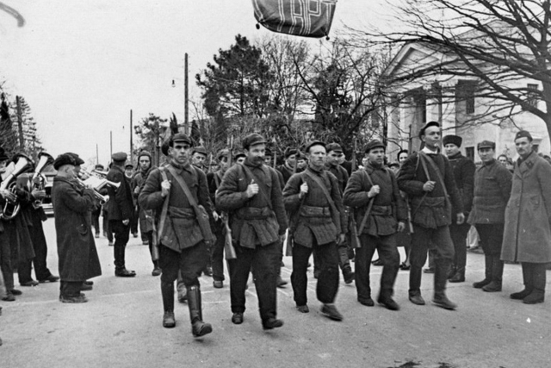

Краснодарский край
в начале войны

Slide 2

Мобилизация в Краснодарском крае началась уже с 23 июня — в первый день мобилизации, объявленный правительством СССР. Только с 23 июня по 31 декабря 1941 года на Кубани укомплектовали три стрелковые дивизии, одну горно-стрелковую, один стрелковый корпус, один танковый корпус, одну танковую дивизию, одну авиационную дивизию, шесть военных училищ и другие части.
С июня 1941 года по июль 1942 годов в ряды Вооруженных сил СССР было призвано 600 тыс. — каждый пятый житель края. Ещё 224 тысячи жителей края вступили в отряды народного ополчения. В портах Кубани — Ейске, Ахтари, Темрюке базировались корабли Азовской военной флотилии, сформированной летом 1941 года и впоследствии сыгравшей важную роль в войне

Slide 3
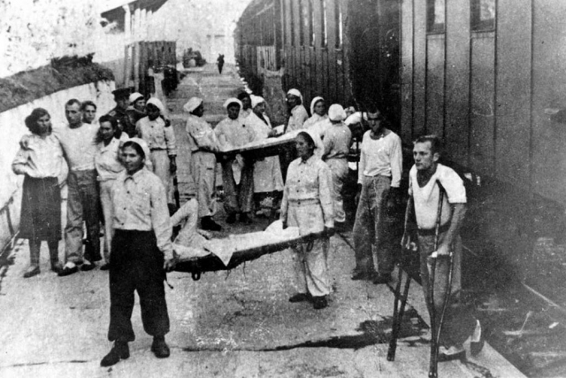
С начала войны все основные промышленные предприятия края полностью или частично были переведены на выпуск военной продукции.
Тихорецкий завод «Красный молот» в 1941 году выпустил первый бронепоезд «Железнодорожник», его построили на средства коллектива работников Тихорецкого узла. Уже к 1 февраля 1942 года тихорецкие заводы выпустили шесть бронепоездов тяжелого типа.
В сентябре 1941 года в крае началась организованная работа по сбору теплых вещей и белья для Красной армии, и к концу месяца жители собрали пять тысяч полушубков, почти 1,8 тыс. шинелей, более 400 меховых жилетов, 16 тысяч ватных курток, около девяти тысяч валенок, а также перчатки, рукавицы, носки, бельё, одеяла.
19 июля 1941 года было принято решение Краснодарского крайкома ВКП (б) и крайисполкома об организации кавалерийских казачьих сотен: в них предлагалось зачислять колхозников без ограничения возраста, умеющих управлять конем и владеть огнестрельным и холодным оружием. Формировались такие сотни «в порядке добровольности из числа казаков и адыгейцев без ограничения возраста по принципу «сотню из района».
Ещё до формирования казачьих сотен с Кубани в первые дни войны на фронт отправилась 50-я отдельная кавалерийская дивизия, которая проявила себя под Волоколамском и в Смоленской оборонительной операции. 26 ноября 1941 года дивизии за стойкость, мужество и отвагу будет присвоено гвардейское звание — третьей гвардейской кавалерийской дивизии. С января 1942 года казачьи кавалерийские части были переведены в кадровый состав Красной армии.

Slide 4
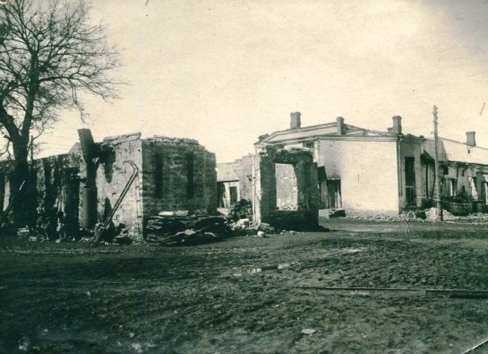
Ставрополье в начале войны

Slide 5
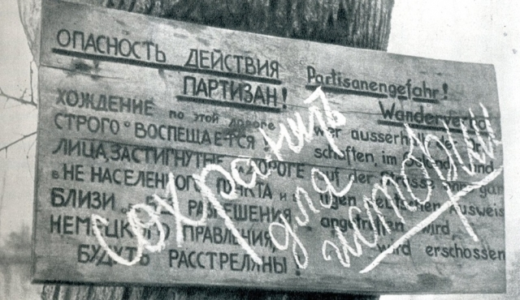
На территории края было создано 47 партизанских отрядов, в их рядах сражались более 2 тыс. человек. Более 1000 ставропольских партизан были удостоены правительственных наград, 247 погибли. В дни наступления советских войск партизаны освободили 70 населённых пунктов края.
Из более чем 320 тысяч ставропольцев, призванных в ряды армии и флота, более 170 тыс. погибли, около 27 тыс. человек вернулись инвалидами.
Десятки предприятий края выпускали военную продукцию, в том числе Георгиевские арматурный и шиноремонтный заводы, Ставропольский завод «Красный металлист», Ставропольский кожевенный завод, Пятигорский мотороремонтный завод, Невинномысская шерстомойная фабрика, Ставропольская швейная фабрика, Кисловодская сапоговаляльная фабрика, Пятигорский и Ессентукский промышленные комбинаты и другие.

Slide 6
Для нужд фронта изготавливались боеприпасы, снаряжение, лыжи, одежда, обувь. Например, завод «Красный металлист» в городе Ставрополе производил 82-миллиметровые миномёты и автоматы ППШ, мотороремонтный завод в городе Пятигорске — авиабомбы, гранаты и запалы к ним. Более 115 тыс. ставропольцев участвовали в строительстве оборонительных укреплений.
В напряженном ритме, в условиях авианалётов противника с осени 1941 года, работали железнодорожники края. Только за лето 1942 года по железнодорожной сети региона было перевезено более 50 тыс. раненых. Настоящим подвигом населения Ставрополья явилось строительство новой железнодорожной линии Кизляр — Астрахань протяжённостью 348 км, по которой непрерывным потоком следовали стратегически ценные грузы. После занятия противником Ростова и Сальска эта магистраль являлась единственным выходом с Кавказа на железнодорожную сеть Советского Союза. Только в Сталинград с августа по октябрь 1942 года по ней было отправлено 16 тысяч цистерн с горючим.

